Slide 1


Evolve 3B
5.4

Slide 2
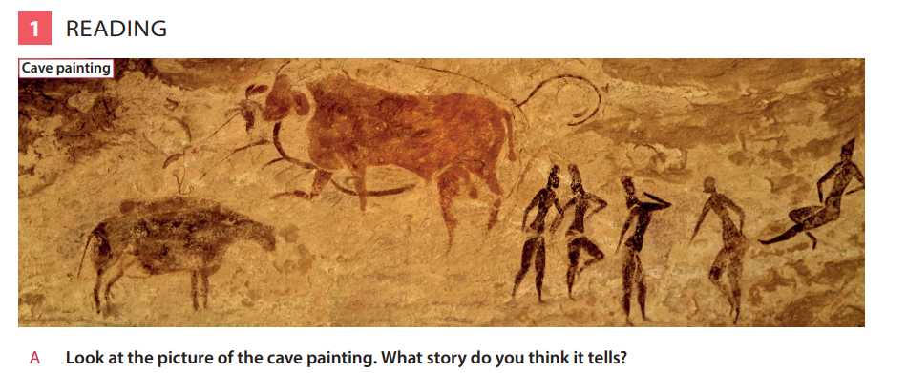

Slide 3


Slide 4


Slide 6
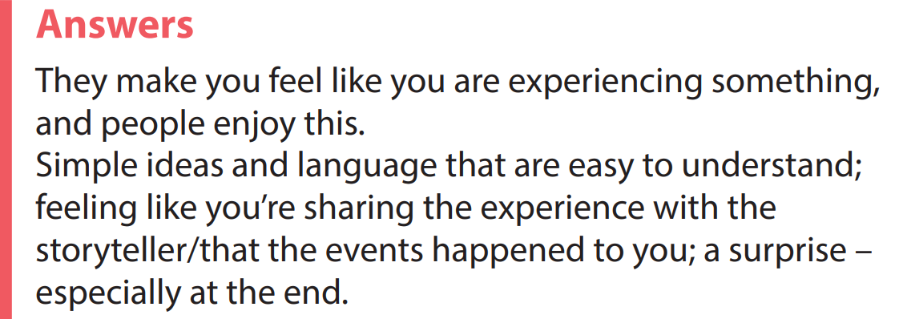

Slide 7


Slide 8


Slide 10


Slide 11
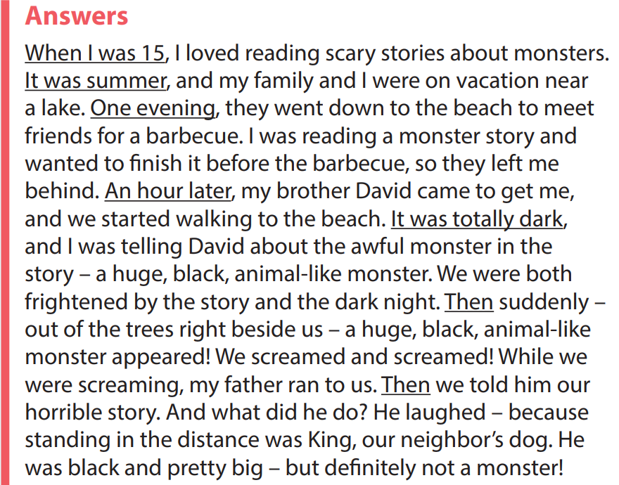

Slide 12
